Slide 1
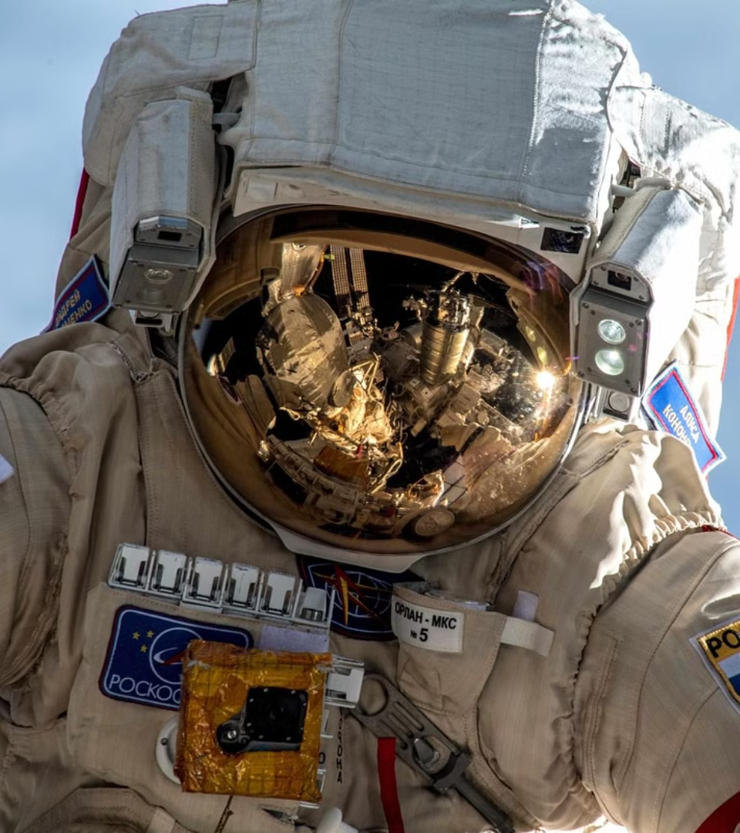
newUROKI.net
Профессия: космонавт - профориентационный урок "Россия – мои горизонты"
Профессия космонавта является одной из самых увлекательных и высокотехнологичных в мире. Россия имеет богатое наследие в космической отрасли, и профориентационный урок "Россия – мои горизонты" призван познакомить учащихся с удивительным миром космоса и возможностями, которые открывает профессия космонавта.
Презентация профориентационного урока по теме: Тема 30. Профориентационное занятие «Россия космическая: узнаю о профессиях и достижениях в космической отрасли» - четверг, 11.04.2024 (11 апреля 2024 года)
"Профессия: космонавт" - профориентационный урок "Россия – мои горизонты"
«Новые УРОКИ» newUROKI.net
Всё для учителя – всё бесплатно!

Slide 2
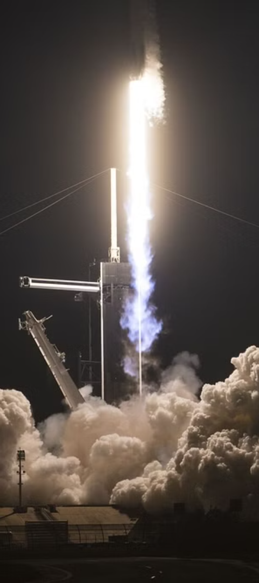
newUROKI.net
Введение в профессию космонавта
История
Технологии
Космонавтика имеет богатую и захватывающую историю, начиная с первого полета человека в космос и до современных миссий на Международной космической станции.
Профессия космонавта неразрывно связана с передовыми технологиями, включая разработку новых космических аппаратов, систем жизнеобеспечения и многие другие инновации.
Роль в исследовании
Космонавты играют ключевую роль в научных исследованиях, проводимых в условиях невесомости, делая уникальные открытия и вкладываясь в понимание космической среды.

Slide 3
newUROKI.net
История и развитие космической отрасли
1
Первые космические полеты
Советские и американские космические программы первоначально заложили основы для понимания возможности полетов в открытый космос.
2
Международное сотрудничество
Создание Международной космической станции стало важным этапом в развитии космической отрасли и показало потенциал международного сотрудничества в космосе.
3
Коммерческие космические полеты
Появление частных компаний, таких как SpaceX и Blue Origin, изменило подход к космическим полетам и открыло новые горизонты для человечества в космосе.

Slide 4
newUROKI.net
Специальности в космической индустрии
Пилот-испытатель
Инженеры-конструкторы
Научные исследователи
Космические летчики, обладающие высокими навыками пилотирования и специальной подготовкой для выполнения сложных миссий в космосе.
Профессионалы, занимающиеся разработкой и усовершенствованием космических аппаратов, систем жизнеобеспечения и других технологий.
Ученые, занимающиеся проведением научных экспериментов и исследований в условиях невесомости и внекосмических условиях.
Query: пилот-испытатель космического корабля
Query: инженеры-конструкторы в космосе
Query: научные исследования в космосе

Slide 5
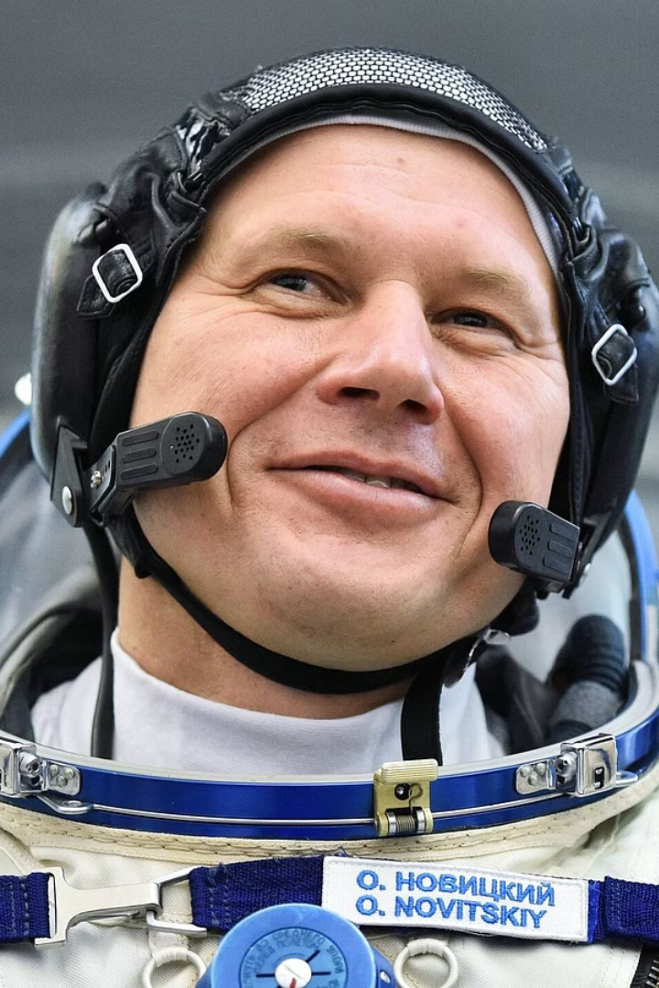
newUROKI.net
Требования и качества космонавта
Физическая выносливость
В космосе космонавту приходится сталкиваться с экстремальными нагрузками, требующими отличной физической подготовки.
Психологическая устойчивость
Длительное пребывание в изоляции требует от космонавта высокой степени психологической устойчивости и адаптивности.
Профессионализм и командный дух
Работа в команде и умение принимать решения в сложных ситуациях являются важными качествами космонавта.

Slide 6
newUROKI.net
Возможности обучения и развития в космической сфере
1
Космическая академия им.Жуковского
2
Международный университет космоса
Ведущее учебное заведение, обеспечивающее высококвалифицированное обучение будущих космонавтов и специалистов космической отрасли.
Учреждение, специализирующееся на обучении специалистов для работы в интернациональной космической программе.
3
Профессиональные стажировки
Возможности для стажировок и практических занятий в ведущих космических агентствах и компаниях.

Slide 7
newUROKI.net
Профессиональные аспекты работы космонавта
Подготовка к полетам
Тренировки в специальных симуляторах и на подготовительных базах.
Научные исследования
Проведение экспериментов и наблюдений в составе международных космических экипажей.
Техническое обслуживание
Обслуживание и ремонт космических аппаратов и систем на борту МКС.

Slide 8
newUROKI.net
Заключение: перспективы в карьере космонавта
Исследования
Приключения
Командная работа
Возможность делать новые научные открытия и исследовать неизведанные уголки космоса.
Участие в уникальных миссиях и путешествиях в открытый космос.
Сотрудничество с коллегами из разных стран и культур, достижение общих целей в космических проектах.

